Slide 1
Esp8266 evil twin
Računalna forenzika
Split, srpanj 2021.

Slide 2
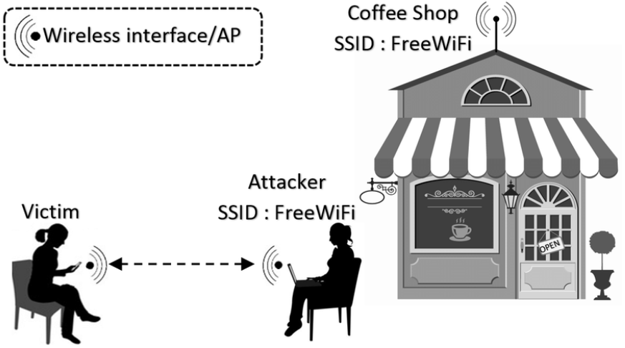
Evil twin
Bežične mreže posjeduju mnoge ranjivosti koje napadač može iskoristiti za prisluškivanje i krađu osjetljivih podataka, a da korisnik za to niti ne zna
Napadač kreira lažnu pristupnu točku
Isti SSID
Čeka korisnike da se spoje
Captive portal – korisne informacije za napadača

Slide 3
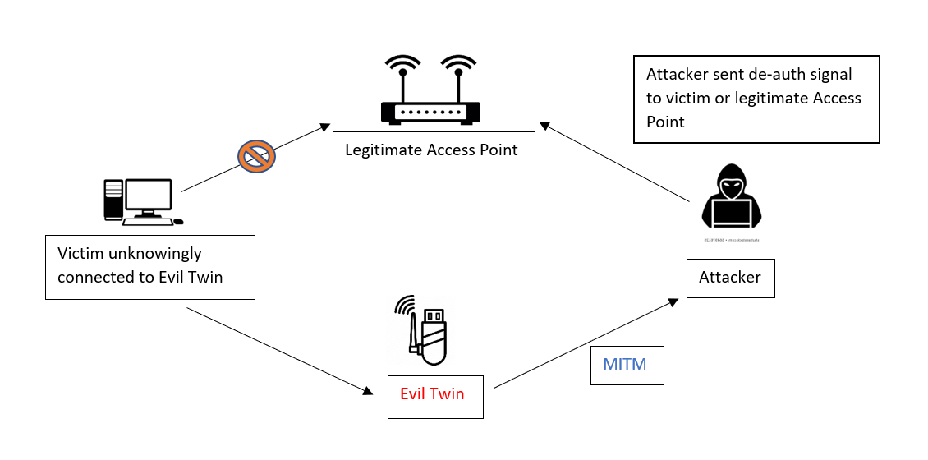
Natjerati korisnika da se spoji na lažnu mrežu – deautentikacija
Jači signal od legitimne mreže – automatsko spajanje na drugu mrežu

Slide 4
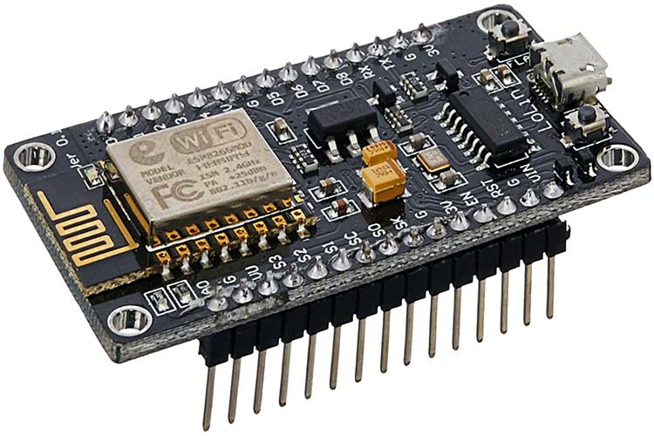
ESP8266
Napad će biti realiziran koristeći NodeMCU IoT razvojnu pločicu koja se temelji na ESP8266 WiFi SoC-u (System on a Chip) s integriranim 32-bitnim mikrokontrolerom
Najvažnije značajke
Konfiguracija u pristupnu točku
Slanje proizvoljnih paketa

Slide 5
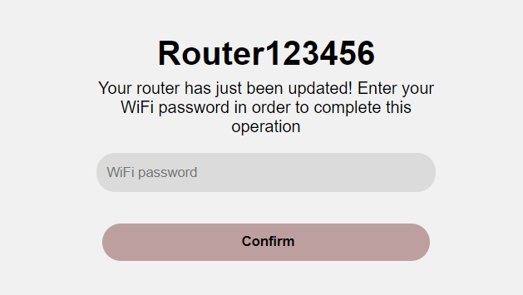
Captive portal
web stranica kojoj se pristupa putem web preglednika, a koja se prikazuje novopovezanim korisnicima WiFi ili žičane mreže prije nego što im se odobri širi pristup mrežnim resursima
korisnici naviknuti viđati nakon spajanja na neke mreže pa to iskoristiti u našu korist kako bi dobili šifru od legitimne mreže
Proizvoljan izgled

Slide 6
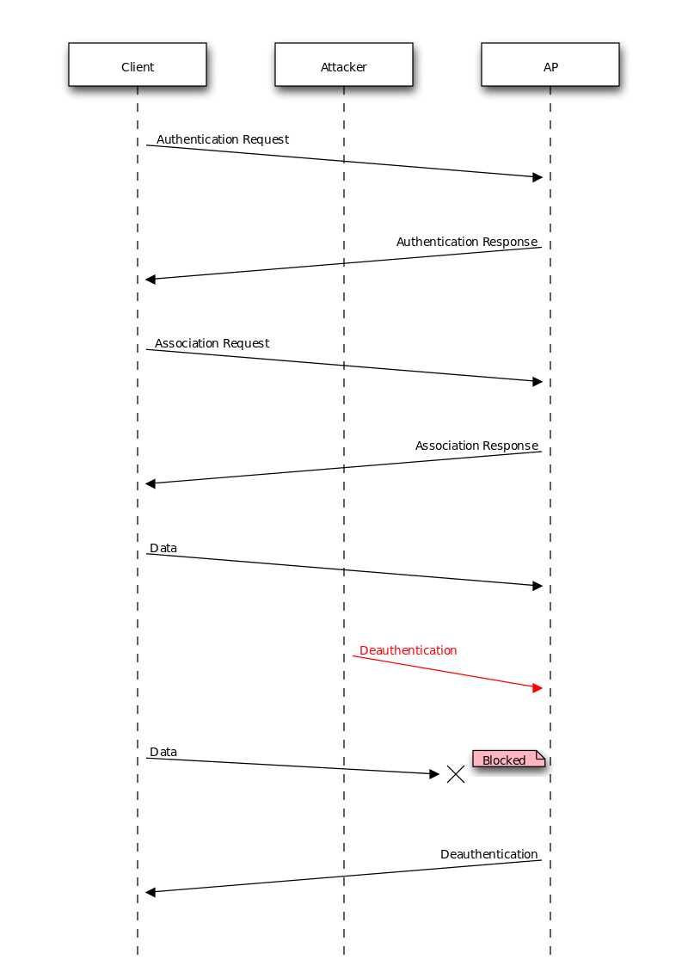
Deautentikacija
Deautentikacijski okvir – jedan od upravljačkih okvira IEEE 802.11 standarda na MAC sloju u podatkovnoj razini OSI modela
Pristupna točka šalje korisniku kako bi prekinula vezu s njim
Napadač iskorištava ranjivost deautentikacijskih okvira koji nisu enkriptirani pa samo poznavajući MAC adresu žrtve kreira lažni okvir koji šalje pristupnoj točki, a pristupna točka misleći da je deautentikacijski okvir stigao od žrtve, prekida vezu s njom
Evil twin – kontinuirano slanje okvira
DoS
IEEE 802.11w – enkriptiranje okvira, primatelj provjerava integritet

Slide 7
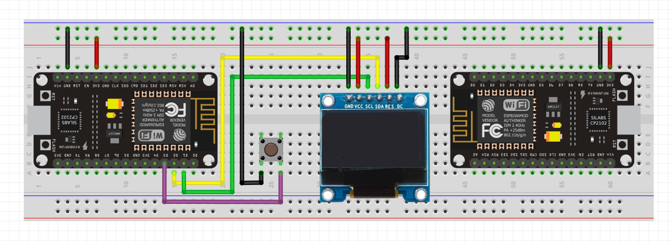
Realizacija
ESP8266 ima jednu antenu –> 2 esp-a
OLED displej

